Slide 1
Курс «Основы программирования» Власенко Олег Федосович SimbirSoft
Лекция 11
Двухмерные массивы
ЛР 20. Простейшие операции с двухмерными массивами
ЛР 21. Применение двухмерных массивов в играх

Slide 3
Переменные, структуры, массивы, массивы структур

Slide 4
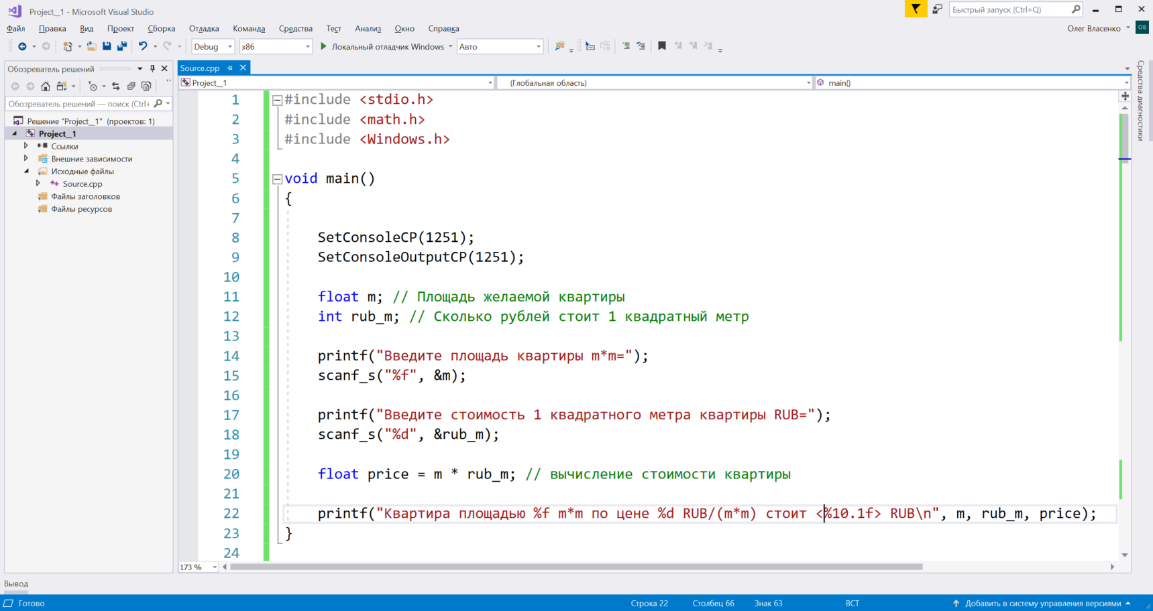
Лекция 2. «Покупаем квартиру»
Вводится площадь квартиры и стоимость квадратного метра.
Выводится сколько будет стоить эта квартира.

Slide 5
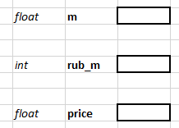
Лекция 2. «Покупаем квартиру»
Вводится площадь квартиры и стоимость квадратного метра.
Выводится сколько будет стоить эта квартира.

Slide 6
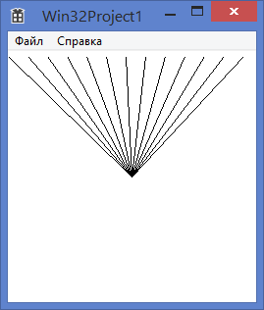
Лекция 7. «Рисуем много линий из центра»
case WM_PAINT:
{
PAINTSTRUCT ps;
HDC hdc = BeginPaint(hWnd, &ps);
RECT rect;
GetClientRect(hWnd, &rect);
int cx = rect.right / 2;
int cy = rect.bottom / 2;
int x = 0;
while (x < rect.right) {
MoveToEx(hdc, cx, cy, NULL);
LineTo(hdc, x, 5);
x += 20;
}
EndPaint(hWnd, &ps);
}

Slide 7
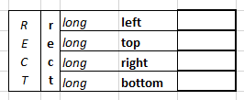
Лекция 7. «Рисуем много линий из центра»
case WM_PAINT:
{
PAINTSTRUCT ps;
HDC hdc = BeginPaint(hWnd, &ps);
RECT rect;
GetClientRect(hWnd, &rect);
int cx = rect.right / 2;
int cy = rect.bottom / 2;
int x = 0;
while (x < rect.right) {
MoveToEx(hdc, cx, cy, NULL);
LineTo(hdc, x, 5);
x += 20;
}
EndPaint(hWnd, &ps);
}

Slide 8
Лекция 9. «Массив грибов»
В игре нужно собрать все грибы. В массивах MushroomX и MushroomY хранятся координаты каждого гриба. В массиве MushroomVisible хранится признак – «виден» / «не виден».
// Координаты грибов
// количество грибов
#define NUM_MUSHROOMS 12
// координата Х каждого гриба
int MushroomX[NUM_MUSHROOMS] = { 200, 220, 240, 260, 300, 400, 420, 440,
460, 480, 500, 520 };
// координата Y каждого гриба
int MushroomY[NUM_MUSHROOMS] = { 400, 350, 300, 250, 300, 200, 100, 200,
100, 140, 120, 100 };
// виден ли гриб? (для каждого гриба!)
int MushroomVisible[NUM_MUSHROOMS] = { 1, 1, 1, 1, 1, 1, 1, 1,
1, 1, 1, 1 };

Slide 9

Лекция 9. «Массив грибов»
В игре нужно собрать все грибы. В массивах MushroomX и MushroomY хранятся координаты каждого гриба. В массиве MushroomVisible хранится признак – «виден» / «не виден».
// Координаты грибов
// количество грибов
#define NUM_MUSHROOMS 12
// координата Х каждого гриба
int MushroomX[NUM_MUSHROOMS] = { 200, 220, 240, 260, 300, 400, 420, 440,
460, 480, 500, 520 };
// координата Y каждого гриба
int MushroomY[NUM_MUSHROOMS] = { 400, 350, 300, 250, 300, 200, 100, 200,
100, 140, 120, 100 };
// виден ли гриб? (для каждого гриба!)
int MushroomVisible[NUM_MUSHROOMS] = { 1, 1, 1, 1, 1, 1, 1, 1,
1, 1, 1, 1 };

Slide 10
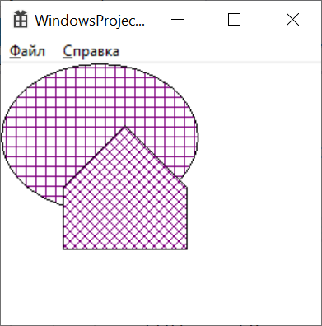
Лекция 7 «Массивы&Структуры – пример – Polygon»
HBRUSH hBrush = CreateHatchBrush(HS_CROSS, RGB(128, 0, 128));
SelectObject(hdc, hBrush);
Ellipse(hdc, 0, 0 , 160, 120);
HBRUSH hBrush2 = CreateHatchBrush(HS_DIAGCROSS, RGB(128, 0, 128));
SelectObject(hdc, hBrush2);
POINT pt[5];
pt[0].x = 100;
pt[0].y = 50;
pt[1].x = 150;
pt[1].y = 100;
pt[2].x = 150;
pt[2].y = 150;
pt[3].x = 50;
pt[3].y = 150;
pt[4].x = 50;
pt[4].y = 100;
Polygon(hdc, pt, 5);

Slide 11
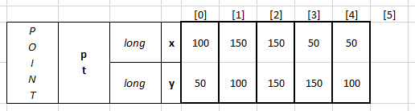
Лекция 7 «Массивы&Структуры – пример – Polygon»
HBRUSH hBrush = CreateHatchBrush(HS_CROSS, RGB(128, 0, 128));
SelectObject(hdc, hBrush);
Ellipse(hdc, 0, 0 , 160, 120);
HBRUSH hBrush2 = CreateHatchBrush(HS_DIAGCROSS, RGB(128, 0, 128));
SelectObject(hdc, hBrush2);
POINT pt[5];
pt[0].x = 100;
pt[0].y = 50;
pt[1].x = 150;
pt[1].y = 100;
pt[2].x = 150;
pt[2].y = 150;
pt[3].x = 50;
pt[3].y = 150;
pt[4].x = 50;
pt[4].y = 100;
Polygon(hdc, pt, 5);

Slide 13
Двухмерные массивы в Си

Slide 14
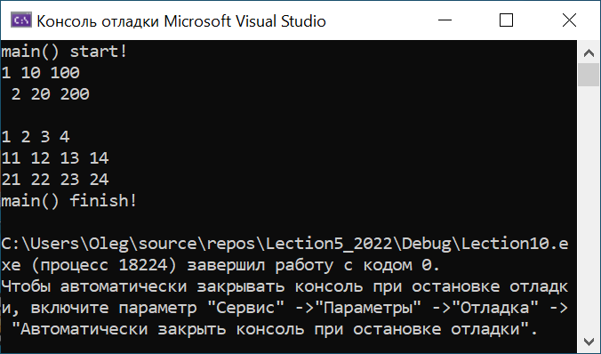
Двухмерные массивы – пример 1
#include <stdio.h>
void main() {
printf("main() start!\n");
int a[2][3];
a[0][0] = 1;
a[0][1] = 10;
a[0][2] = 100;
a[1][0] = 2;
a[1][1] = 20;
a[1][2] = 200;
printf("%d %d %d \n %d %d %d \n\n", a[0][0], a[0][1], a[0][2], a[1][0], a[1][1], a[1][2]);
int b[3][4] = { {1, 2, 3, 4}, {11, 12, 13, 14}, {21, 22, 23, 24} };
printf("%d %d %d %d \n", b[0][0], b[0][1], b[0][2], b[0][3]);
printf("%d %d %d %d \n", b[1][0], b[1][1], b[1][2], b[1][3]);
printf("%d %d %d %d \n", b[2][0], b[2][1], b[2][2], b[2][3]);
printf("main() finish!\n");
}

Slide 15
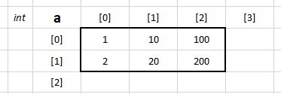
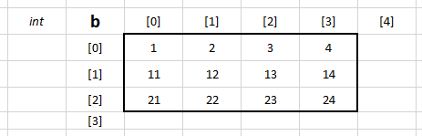
Двухмерные массивы – пример 1
#include <stdio.h>
void main() {
printf("main() start!\n");
int a[2][3];
a[0][0] = 1;
a[0][1] = 10;
a[0][2] = 100;
a[1][0] = 2;
a[1][1] = 20;
a[1][2] = 200;
printf("%d %d %d \n %d %d %d \n\n", a[0][0], a[0][1], a[0][2], a[1][0], a[1][1], a[1][2]);
int b[3][4] = { {1, 2, 3, 4}, {11, 12, 13, 14}, {21, 22, 23, 24} };
printf("%d %d %d %d \n", b[0][0], b[0][1], b[0][2], b[0][3]);
printf("%d %d %d %d \n", b[1][0], b[1][1], b[1][2], b[1][3]);
printf("%d %d %d %d \n", b[2][0], b[2][1], b[2][2], b[2][3]);
printf("main() finish!\n");
}

Slide 16
Двухмерные массивы – пример 1
int a[2][3];
a[0][0] = 1;
a[0][1] = 10;
a[0][2] = 100;
a[1][0] = 2;
a[1][1] = 20;
a[1][2] = 200;
int b[3][4] = { {1, 2, 3, 4}, {11, 12, 13, 14}, {21, 22, 23, 24} };

Slide 17

Двухмерные массивы – пример 2
#include <stdio.h>
void main() {
printf("main() start!\n");
int a[2][3];
a[0][0] = 1; a[0][1] = 10; a[0][2] = 100;
a[1][0] = 2; a[1][1] = 20; a[1][2] = 200;
int b[3][4] = { {1, 2, 3, 4}, {11, 12, 13, 14}, {21, 22, 23, 24} };
int i, j;
for (i = 0; i < 2; i++) {
for (j = 0; j < 3; j++) {
printf("%d", a[i][j]);
}
}
for (i = 0; i < 3; i++) {
for (j = 0; j < 4; j++) {
printf("%d", b[i][j]);
}
}
printf("main() finish!\n");
}

Slide 18

Двухмерные массивы – пример 3
#include <stdio.h>
void main() {
printf("main() start!\n");
int a[2][3];
a[0][0] = 1; a[0][1] = 10; a[0][2] = 100;
a[1][0] = 2; a[1][1] = 20; a[1][2] = 200;
int b[3][4] = { {1, 2, 3, 4}, {11, 12, 13, 14}, {21, 22, 23, 24} };
int i, j;
for (i = 0; i < 2; i++) {
for (j = 0; j < 3; j++) {
printf("%d ", a[i][j]);
}
}
for (i = 0; i < 3; i++) {
for (j = 0; j < 4; j++) {
printf("%d ", b[i][j]);
}
}
printf("main() finish!\n");
}

Slide 19
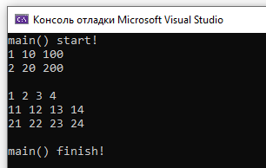
Двухмерные массивы – пример 4
#include <stdio.h>
void main() {
printf("main() start!\n");
int a[2][3];
a[0][0] = 1; a[0][1] = 10; a[0][2] = 100;
a[1][0] = 2; a[1][1] = 20; a[1][2] = 200;
int b[3][4] = { {1, 2, 3, 4}, {11, 12, 13, 14}, {21, 22, 23, 24} };
int i, j;
for (i = 0; i < 2; i++) {
for (j = 0; j < 3; j++) {
printf("%d ", a[i][j]);
}
printf(“\n");
}
printf(“\n");
for (i = 0; i < 3; i++) {
for (j = 0; j < 4; j++) {
printf("%d ", b[i][j]);
}
printf(“\n");
}
printf(“\n");
printf("main() finish!\n");
}

Slide 20
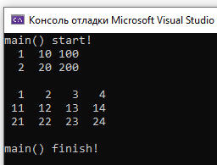
Двухмерные массивы – пример 5
#include <stdio.h>
void main() {
printf("main() start!\n");
int a[2][3];
a[0][0] = 1; a[0][1] = 10; a[0][2] = 100;
a[1][0] = 2; a[1][1] = 20; a[1][2] = 200;
int b[3][4] = { {1, 2, 3, 4}, {11, 12, 13, 14}, {21, 22, 23, 24} };
int i, j;
for (i = 0; i < 2; i++) {
for (j = 0; j < 3; j++) {
printf("%3d ", a[i][j]);
}
printf(“\n");
}
printf(“\n");
for (i = 0; i < 3; i++) {
for (j = 0; j < 4; j++) {
printf("%3d ", b[i][j]);
}
printf(“\n");
}
printf(“\n");
printf("main() finish!\n");
}

Slide 22
Двухмерный массив в Си Некоторые операции

Slide 23
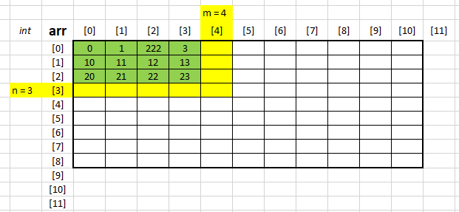
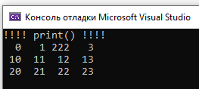
Вывод элементов массива
#include <stdio.h>
#include <Windows.h>
#define MAX_N 8
#define MAX_M 10
int arr[MAX_N][MAX_M] = {
{ 0, 1, 222, 3},
{10, 11, 12, 13},
{20, 21, 22, 23}
};
int n = 3;
int m = 4;
void print() {
printf("!!!! print() !!!!\n");
for (int i = 0; i < n; i++) {
for (int j = 0; j < m; j++) {
printf("%3d ", arr[i][j]);
}
printf("\n");
}
}
void main() {
print();
}

Slide 24
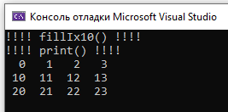
Заполнение значениями i * 10 + j
void fillIx10() {
printf("!!!! fillIx10() !!!!\n");
for (int i = 0; i < n; i++) {
for (int j = 0; j < m; j++) {
arr[i][j] = i * 10 + j;
}
}
}
void main() {
SetConsoleCP(1251);
SetConsoleOutputCP(1251);
fillIx10();
print();
}

Slide 25
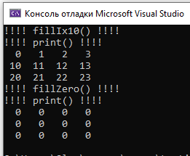
Заполнение значениями 0
void fillZero() {
printf("!!!! fillZero() !!!!\n");
for (int i = 0; i < n; i++) {
for (int j = 0; j < m; j++) {
arr[i][j] = 0;
}
}
}
void main() {
SetConsoleCP(1251);
SetConsoleOutputCP(1251);
fillIx10();
print();
fillZero();
print();
}

Slide 26
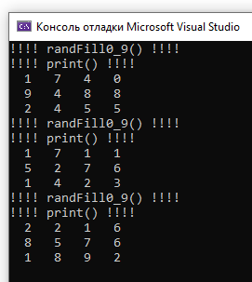
Заполнение случайными значениями
void randFill0_9() {
printf("!!!! randFill0_9() !!!!\n");
for (int i = 0; i < n; i++) {
for (int j = 0; j < m; j++) {
arr[i][j] = rand() % 10;
}
}
}
void main() {
SetConsoleCP(1251);
SetConsoleOutputCP(1251);
randFill0_9();
print();
randFill0_9();
print();
randFill0_9();
print();
}

Slide 27
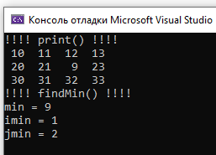
Поиск минимального элемента
void findMin() {
printf("!!!! findMin() !!!!\n");
int min = arr[0][0];
int iMin = 0;
int jMin = 0;
for (int i = 0; i < n; i++) {
for (int j = 0; j < m; j++) {
if (arr[i][j] < min) {
min = arr[i][j];
iMin = i;
jMin = j;
}
}
}
printf("min = %d\n", min);
printf("imin = %d\n", iMin);
printf("jmin = %d\n", jMin);
}
void main() {
print();
findMin();
}

Slide 28
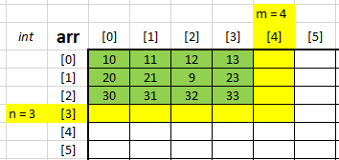
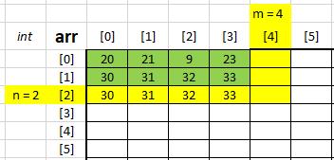
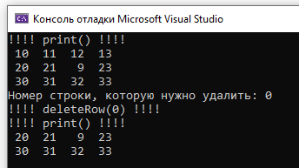
Удалить строку
void deleteRow(int delRow) {
printf("!!!! deleteRow(%d) !!!!\n", delRow);
for (int i = delRow; i < n - 1; i++) {
for (int j = 0; j < m; j++) {
arr[i][j] = arr[i + 1][j];
}
}
n--;
}
void main() {
SetConsoleCP(1251);
SetConsoleOutputCP(1251);
print();
int num;
printf("Номер строки, которую нужно удалить: ");
scanf_s("%d", &num);
deleteRow(num);
print();
}

Slide 29
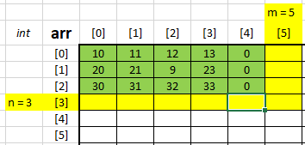
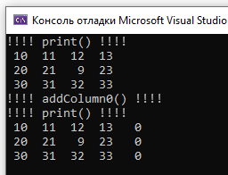
Вставить столбец (в конец)
void addColumn0() {
printf("!!!! addColumn0() !!!!\n");
if (m < MAX_M) {
for (int i = 0; i < n; i++) {
arr[i][m] = 0;
}
m++;
}
}
void main() {
SetConsoleCP(1251);
SetConsoleOutputCP(1251);
print();
addColumn0();
print();
}

Slide 30
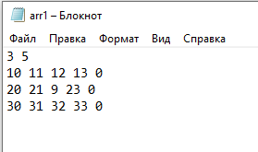
Сохранить в файл
// Сохранение состояния
void save() {
// Выходной файл
FILE* fout = fopen("c:\\Temp\\arr1.txt", "wt");
if (fout == NULL) {
printf("Выходной файл не создался");
return;
}
fprintf(fout, "%d ", n);
fprintf(fout, "%d\n", m);
for (int i = 0; i < n; i++) {
for (int j = 0; j < m; j++) {
fprintf(fout, "%d ", arr[i][j]);
}
fprintf(fout, "\n");
}
fclose(fout);
}

Slide 31
Загрузить из файла
// Загрузка состояния
void load() {
FILE* fin = fopen("c:\\Temp\\arr1.txt", "rt");
if (fin == NULL) {
printf("Входной файл не найден");
return;
}
fscanf(fin, "%d", &n);
fscanf(fin, "%d", &m);
for (int i = 0; i < n; i++) {
for (int j = 0; j < m; j++) {
fscanf(fin, "%d", &arr[i][j]);
}
}
fclose(fin);
}

Slide 32
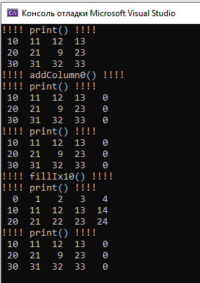
Демонстрация сохранения и загрузки
void main() {
SetConsoleCP(1251);
SetConsoleOutputCP(1251);
print();
addColumn0();
print();
save();
print();
fillIx10();
print();
load();
print();
}

Slide 34
Лабораторная работа №20
Простейшие операции с двухмерными массивами

Slide 35
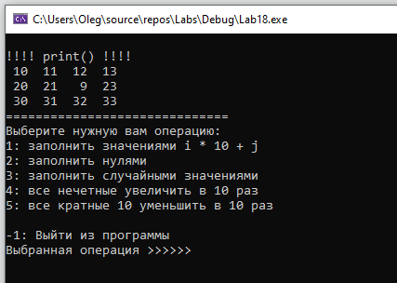
Задача 1#. Создать консольное меню
Создать меню, при помощи которого можно выбирать операции над двухмерным массивом. Выводить состояние массива перед каждым обращении к меню.

Slide 36
Задача 2#. Реализовать операции
Прикрутить операции, ранее разобранные в лекции:
Заполнить значениями i * 10 + j
Заполнить нулями
Заполнить случайными значениями

Slide 37
Задача 3#. Реализовать операцию
Реализовать и прикрутить к меню операцию – «Все нечетные увеличить в 10 раз»

Slide 38
Задача 4+. Реализовать операцию
Реализовать и прикрутить к меню операцию – «Все кратные 10 уменьшить в 10 раз»

Slide 39
Домашнее задание по ЛР20
Доделать задачи 1#-3#.
2) Задача 5+. Добавить в программу возможность ввода массива с клавиатуры
3) Задача 6+. Добавить в программу возможность сохранения массива в файле и его загрузки из готового файла
4) Задача 7+. удалить заданную строку из массива
5) Задача 8*. Продублировать заданный столбец массива
6) Задача 9*. Выполнить задание по варианту
7) Задача 10**. Выполнить задание по варианту

Slide 40
Варианты для задачи 9*
Вариант А1:
В массиве все элементы, стоящие выше и левее минимального элемента, заменить на среднее арифметическое минимального и максимального элементов.
Вариант А2:
В массиве все элементы, стоящие ниже и левее максимального элемента, заменить на среднее арифметическое минимального и максимального элементов последнего столбца.
Вариант А3:
В массиве все элементы, стоящие ниже и левее максимального элемента, заменить на минимальный элемент.
Вариант А4:
В массиве все нечетные элементы, стоящие ниже минимального элемента массива и стоящие слева от максимального элемента массива, заменить на 0.
Вариант А5:
В массиве все четные элементы, стоящие снизу от максимального элемента массива, заменить на максимальный элемент столбца, в котором они расположены.
Вариант А6:
В массиве все нечетные элементы, стоящие сверху от минимального элемента массива, заменить на максимальный элемент строки, в которой они расположены.
Вариант А7:
В массиве все элементы, имеющие четное значение суммы индексов, заменить на минимальный элемент массива.
Вариант А8:
Обнулить элементы в тех столбцах, в которых встречается хотя бы два одинаковых элемента.
Вариант А9:
Обнулить элементы тех строк, в которых встречается более двух нулевых элементов.
Вариант А10:
Обнулить элементы тех столбцов, в которых нет ни одного четного элемента.

Slide 41
Варианты для задачи 10**
!!!
Вариант B1:
Удалить те столбцы, в которых встречается хотя бы два одинаковых элемента.
Вариант B2:
Удалить те строки, в которых элемент a[i][i] - четный.
Вариант B3:
Удалить те строки, в которых встречаются нулевые элементы.
Вариант B4:
Удалить те строки, в которых есть четные элементы.
Вариант B5:
Удалить те столбцы, в которых нет четных элементов.
!!!!
Вариант B6:
Удалить те столбцы, элементы в которых упорядочены по возрастанию.
Вариант B7:
Удалить те столбцы, в которых элемент a[i][i] является максимальным элементом столбца.
Вариант B8:
Продублировать те строки, в которых встречается хотя бы два одинаковых элемента.
Вариант B9:
Продублировать те строки, в которых встречаются нулевые элементы.
Вариант B10:
Продублировать те строки, в которых есть четные элементы.

Slide 42
ИТОГО по ЛР20
Познакомились с несколькими операциями над двухмерными массивами

Slide 44
Использование двухмерного массива для игры

Slide 45
Как представить карту
#define N 10
#define M 15
// Коды ячеек:
// 0 - свободна
// 1 - игрок
// 2 - препятствие
// 3 - золото
int map[N][M] = {
{0, 0, 0, 0, 0, 0, 0, 0, 0, 0, 0, 0, 0, 0, 0},
{0, 1, 0, 0, 0, 0, 0, 0, 0, 3, 0, 0, 0, 0, 0},
{0, 0, 0, 0, 0, 0, 0, 0, 0, 3, 0, 0, 0, 0, 0},
{0, 0, 0, 3, 3, 3, 3, 0, 0, 0, 3, 3, 0, 0, 0},
{0, 0, 0, 0, 0, 0, 3, 0, 0, 0, 3, 3, 0, 0, 0},
{0, 0, 0, 0, 0, 0, 3, 3, 3, 0, 0, 0, 0, 0, 0},
{0, 0, 0, 0, 0, 0, 0, 0, 3, 0, 2, 0, 0, 2, 0},
{0, 0, 0, 0, 0, 0, 0, 2, 0, 0, 2, 0, 0, 2, 0},
{0, 0, 0, 0, 0, 0, 2, 2, 2, 2, 2, 2, 2, 2, 0},
{0, 0, 0, 0, 0, 0, 0, 0, 0, 0, 0, 0, 0, 0, 0}
};

Slide 46
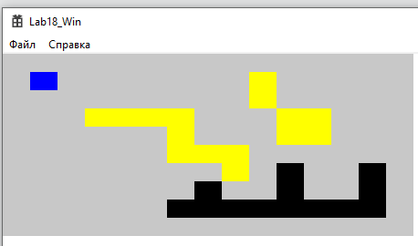
Как представить карту
#define N 10
#define M 15
// Коды ячеек:
// 0 - свободна
// 1 - игрок
// 2 - препятствие
// 3 - золото
int map[N][M] = {
{0, 0, 0, 0, 0, 0, 0, 0, 0, 0, 0, 0, 0, 0, 0},
{0, 1, 0, 0, 0, 0, 0, 0, 0, 3, 0, 0, 0, 0, 0},
{0, 0, 0, 0, 0, 0, 0, 0, 0, 3, 0, 0, 0, 0, 0},
{0, 0, 0, 3, 3, 3, 3, 0, 0, 0, 3, 3, 0, 0, 0},
{0, 0, 0, 0, 0, 0, 3, 0, 0, 0, 3, 3, 0, 0, 0},
{0, 0, 0, 0, 0, 0, 3, 3, 3, 0, 0, 0, 0, 0, 0},
{0, 0, 0, 0, 0, 0, 0, 0, 3, 0, 2, 0, 0, 2, 0},
{0, 0, 0, 0, 0, 0, 0, 2, 0, 0, 2, 0, 0, 2, 0},
{0, 0, 0, 0, 0, 0, 2, 2, 2, 2, 2, 2, 2, 2, 0},
{0, 0, 0, 0, 0, 0, 0, 0, 0, 0, 0, 0, 0, 0, 0}
};

Slide 47
Как нарисовать карту (1)
#define WIDTH 30
#define HEIGHT 20
void drawMap(HDC hdc) {
// кисть для пустого поля
HBRUSH hBrushEmptyCell = CreateSolidBrush(RGB(200, 200, 200)); // серый
// кисть для поля с золотом
HBRUSH hBrushGold = CreateSolidBrush(RGB(255, 255, 0)); // желтый
// кисть для стены
HBRUSH hBrushWall = CreateSolidBrush(RGB(0, 0, 0)); // черный
// кисть для игрока
HBRUSH hBrushMan = CreateSolidBrush(RGB(0, 0, 255)); // синий
// Коды ячеек:
// 0 - свободна
// 1 - игрок
// 2 - препятствие
// 3 - золото
HBRUSH brush[4] = { hBrushEmptyCell, hBrushMan, hBrushWall, hBrushGold };

Slide 48
Как нарисовать карту (2)
int i, j;
for (i = 0; i < N; i++) {
for (j = 0; j < M; j++) {
int x1 = j * WIDTH;
int x2 = (j + 1) * WIDTH;
int y1 = i * HEIGHT;
int y2 = (i + 1) * HEIGHT;
RECT r = { x1, y1, x2, y2 };
FillRect(hdc, &r, brush[map[i][j]]);
}
}
// Все кисти удаляем!!!
for (i = 0; i < 4; i++)
DeleteObject(brush[i]);
}

Slide 49
Как героев подвинуть влево
int steps = 0;
int gold = 0;
void Left() {
int i, j;
for (i = 0; i < N; i++) {
for (j = 1; j < M; j++) {
if (map[i][j] == 1) { // если в map[i][j] игрок
if (map[i][j - 1] == 0) { // если слева от игрока - пустая клетка
map[i][j - 1] = 1;
map[i][j] = 0;
steps++;
}
else if (map[i][j - 1] == 3) {// если слева от игрока - золото
map[i][j - 1] = 1;
map[i][j] = 0;
steps++;
gold++;
}
}
}
}
}

Slide 50
Как героев подвинуть вправо
void Right() {
int i, j;
for (i = 0; i < N; i++) {
for (j = M - 2; j >= 0; j--) {
if (map[i][j] == 1) { // если в map[i][j] игрок
if (map[i][j + 1] == 0) {
map[i][j + 1] = 1;
map[i][j] = 0;
steps++;
}
else if (map[i][j + 1] == 3) {
map[i][j + 1] = 1;
map[i][j] = 0;
steps++;
gold++;
}
}
}
}
}

Slide 51
Как героев подвинуть вверх
void Up() {
int i, j;
for (i = 1; i < N; i++) {
for (j = 0; j < M; j++) {
if (map[i][j] == 1) { // если в map[i][j] игрок
if (map[i - 1][j] == 0) {
map[i - 1][j] = 1;
map[i][j] = 0;
steps++;
}
else if (map[i - 1][j] == 3) {
map[i - 1][j] = 1;
map[i][j] = 0;
steps++;
gold++;
}
}
}
}
}

Slide 52
Как управлять перемещением героев
case WM_KEYDOWN:
switch (wParam)
{
case VK_DOWN:
Down();
InvalidateRect(hWnd, NULL, TRUE);
break;
case VK_LEFT:
Left();
InvalidateRect(hWnd, NULL, TRUE);
break;
case VK_UP:
Up();
InvalidateRect(hWnd, NULL, TRUE);
break;
case VK_RIGHT:
Right();
InvalidateRect(hWnd, NULL, TRUE);
break;
}
break;

Slide 53
Как отрисовывать карту
case WM_PAINT:
{
PAINTSTRUCT ps;
HDC hdc = BeginPaint(hWnd, &ps);
// TODO: Добавьте сюда любой код прорисовки, использующий HDC...
drawMap(hdc);
EndPaint(hWnd, &ps);
}
break;

Slide 54
Сохранение состояния в игре

Slide 55
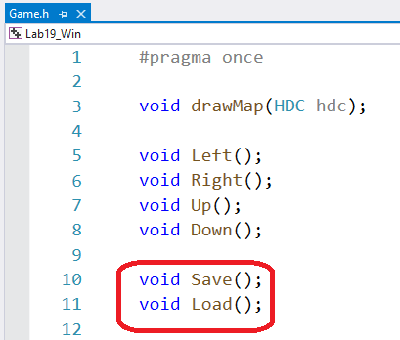
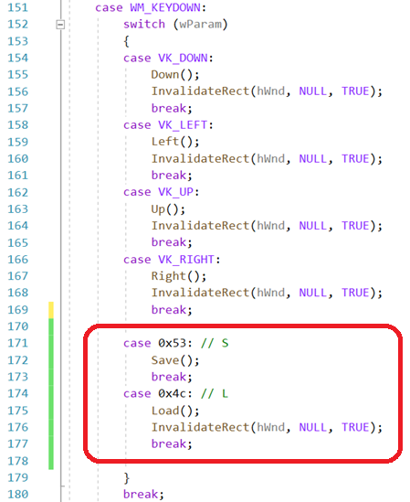
Сохранение состояния игры
При нажатии клавиши S в файле game.txt сохранить состояние игры.
При нажатии клавиши L из файла game.txt загрузить состояние игры.

Slide 56
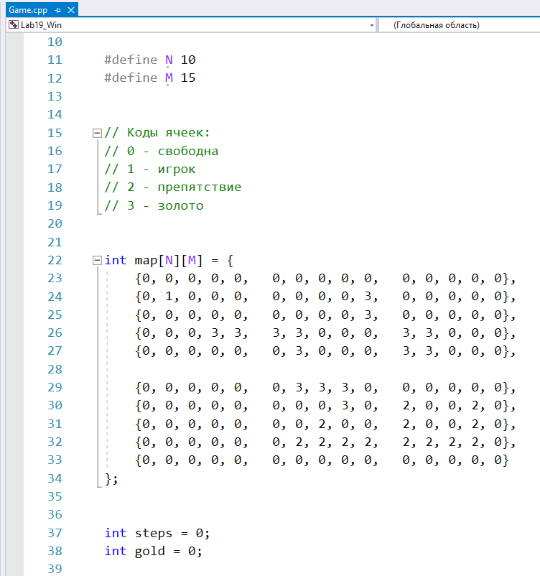
Сохранение состояния игры (2)

Slide 57
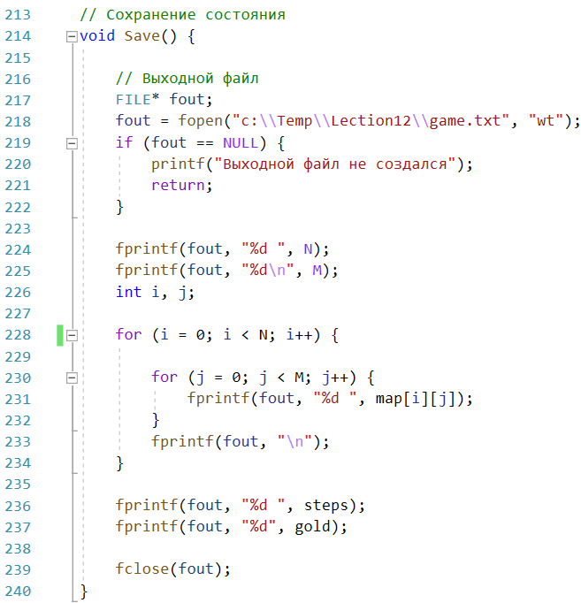
Сохранение состояния игры (3)

Slide 58
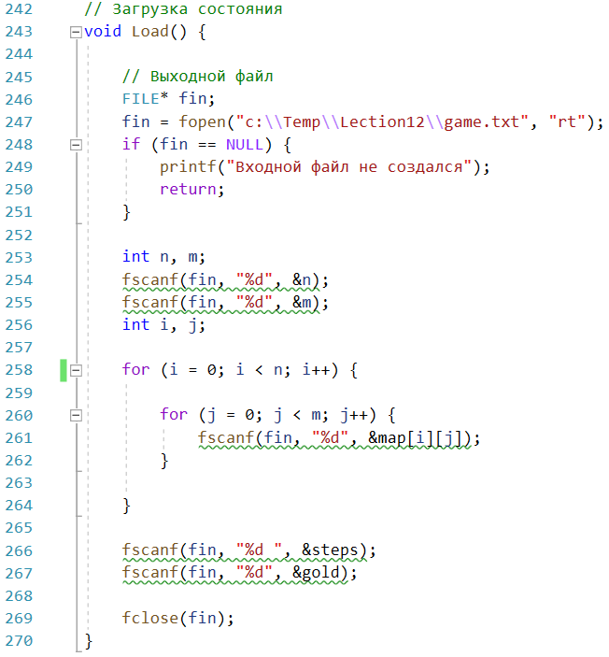
Сохранение состояния игры (4)

Slide 59
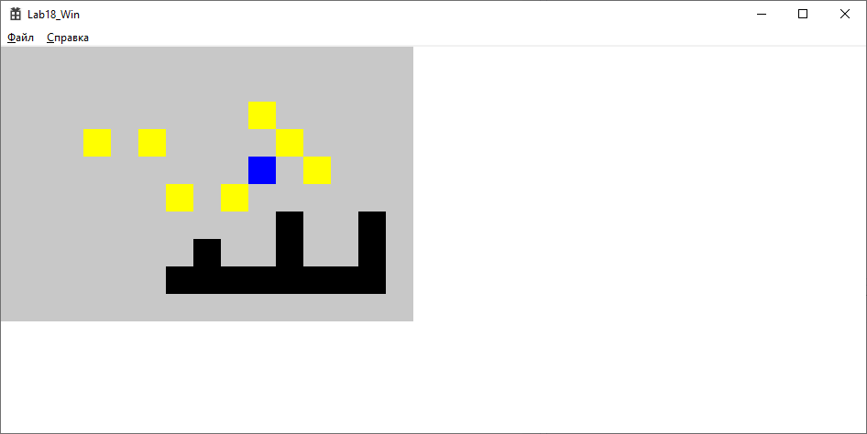
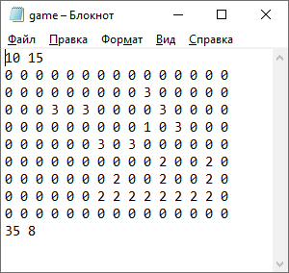
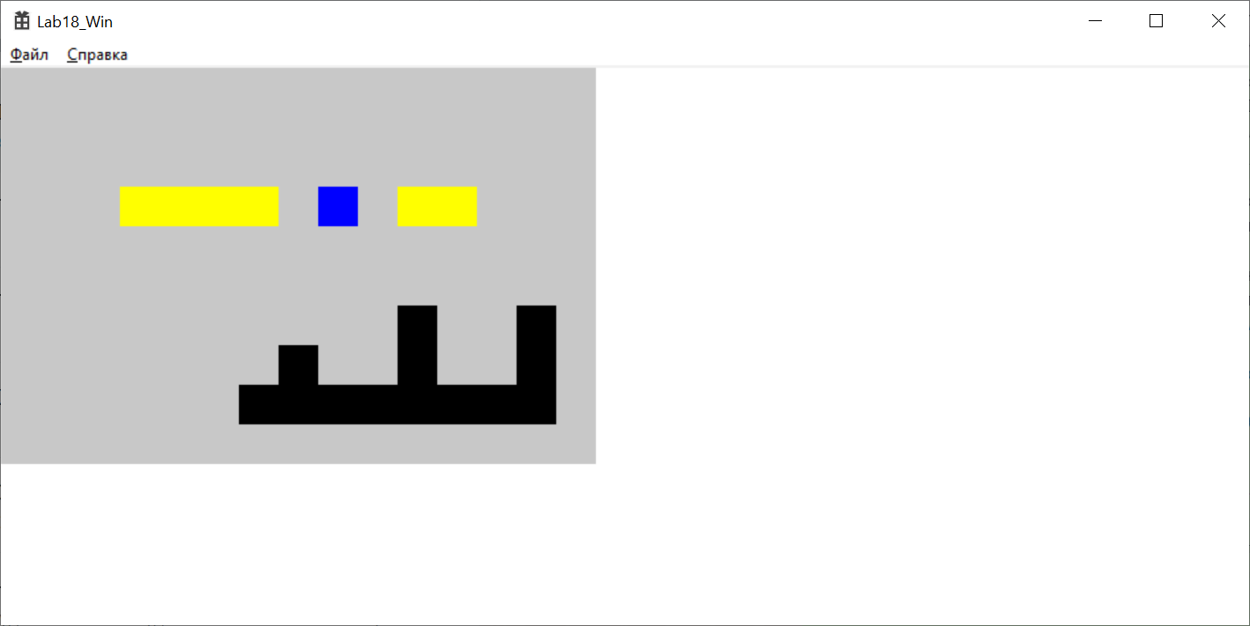
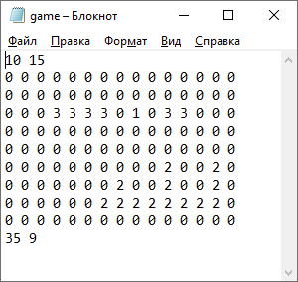
Сохранение состояния игры (5)

Slide 60
Работа с бинарными файлами*

Slide 61
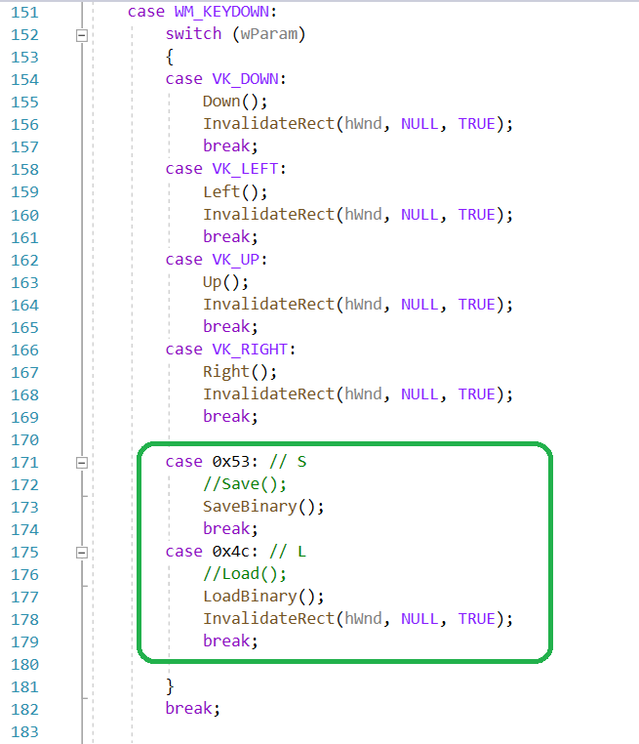
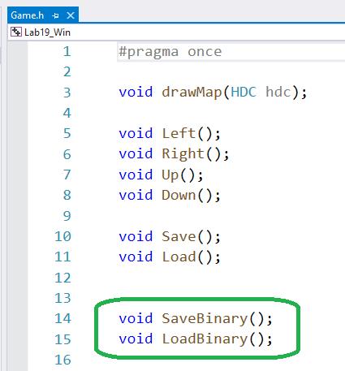
Сохранение состояния игры
При нажатии клавиши S в файле game_bin.bin сохранить состояние игры.
При нажатии клавиши L из файла game_bin.bin загрузить состояние игры.

Slide 62
Сохранение состояния игры (2)

Slide 63
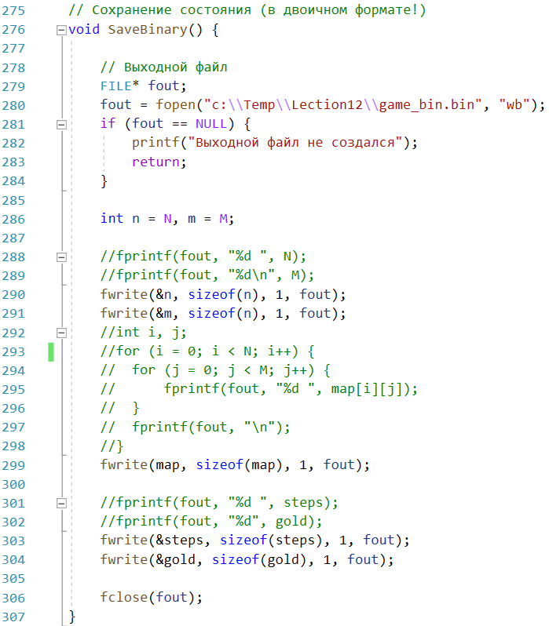
Сохранение состояния игры (3)

Slide 64
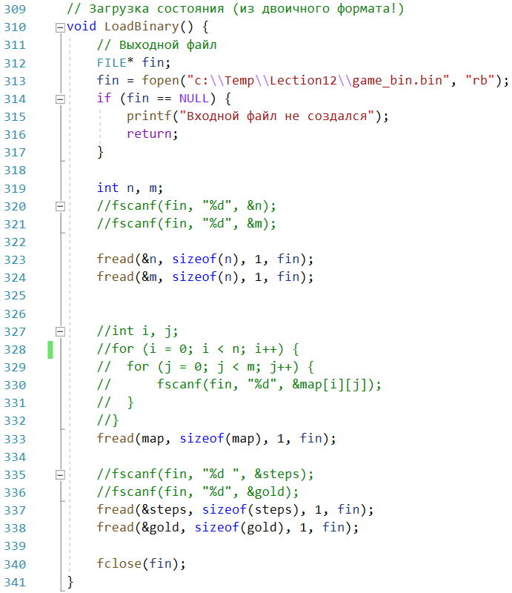
Сохранение состояния игры (4)

Slide 65
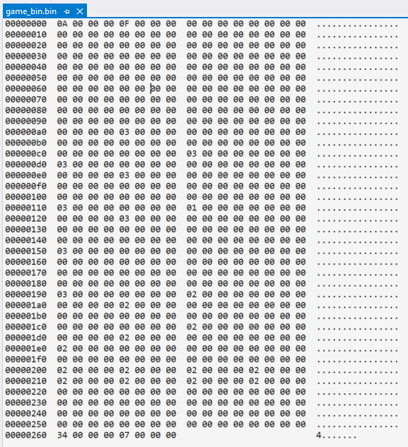

Сохранение состояния игры (5)

Slide 66
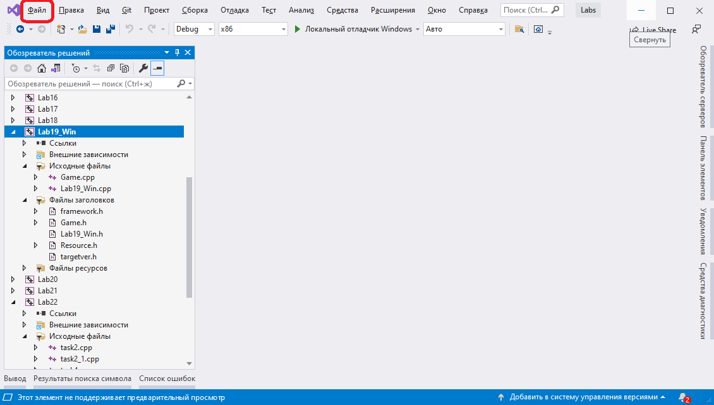
Как просмотреть содержимое бинарного файла
1. Открыть меню «Файл»

Slide 67
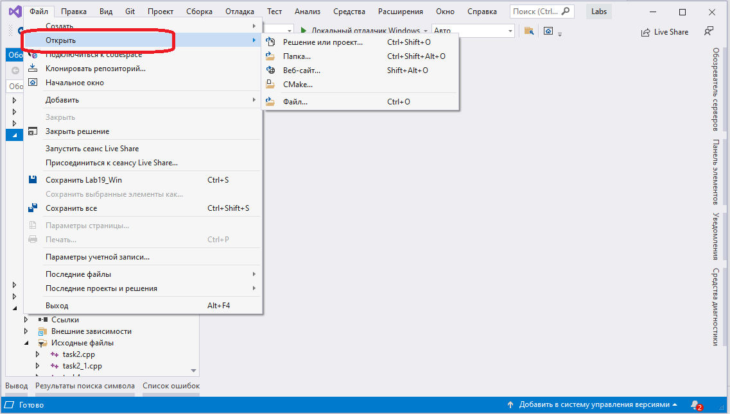
Как просмотреть содержимое бинарного файла
2. Выбрать пункт меню «Открыть»

Slide 68
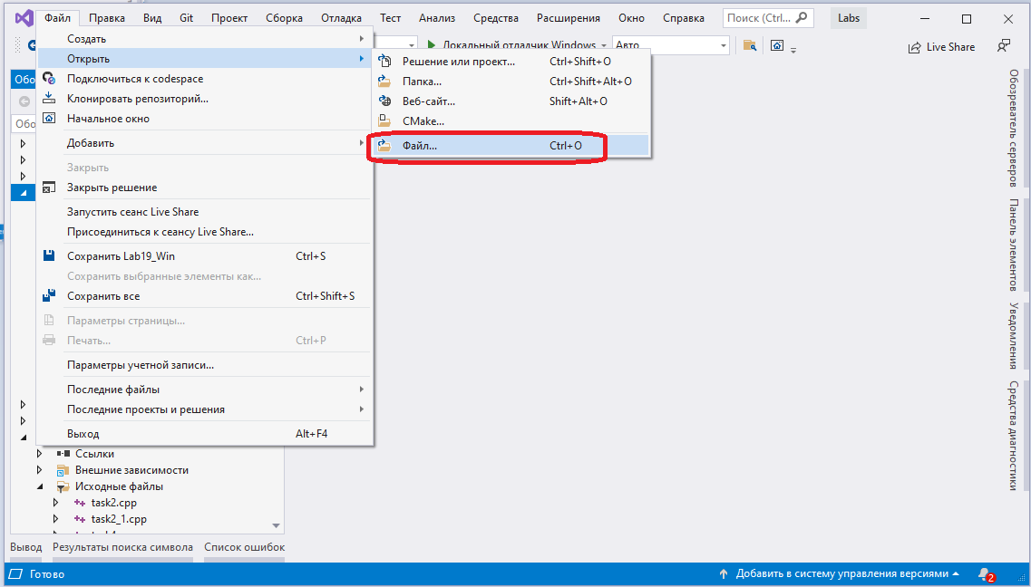
Как просмотреть содержимое бинарного файла
3. Выбрать пункт «Файл…»

Slide 69
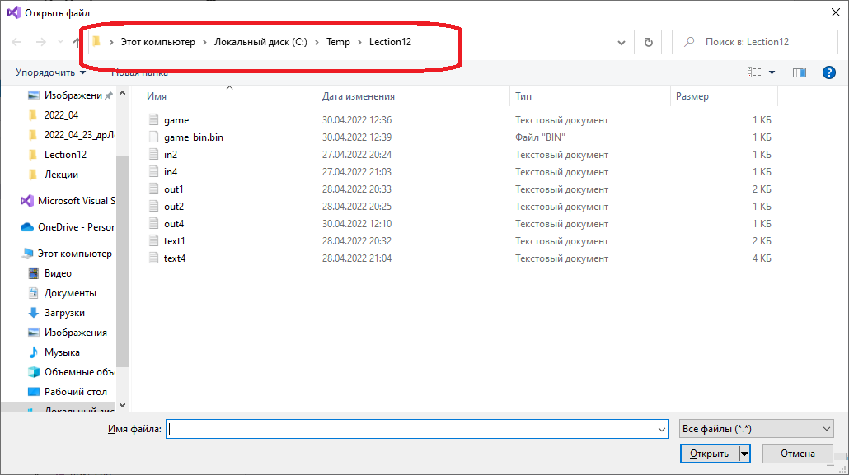
Как просмотреть содержимое бинарного файла
4. В открывшемся окне «Открыть файл» выбрать папку в которой лежит ваш бинарный файл

Slide 70
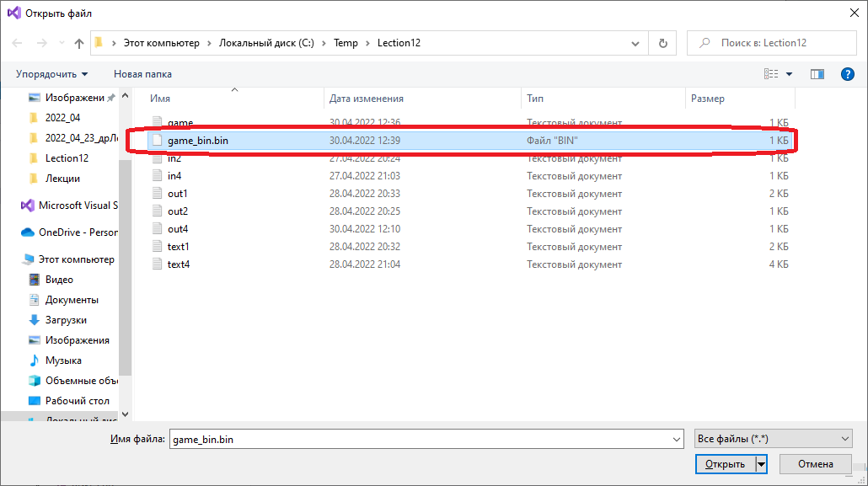
Как просмотреть содержимое бинарного файла
5. В окне «Открыть файл» выбрать ваш бинарный файл – в нашем случае это «game_bin.bin»

Slide 71
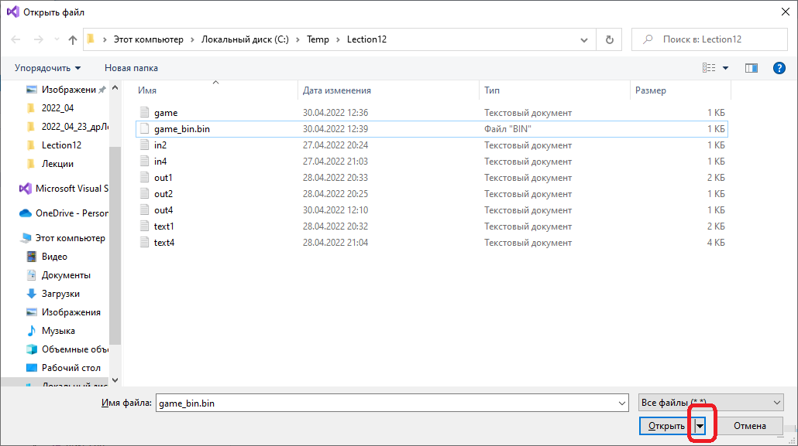
Как просмотреть содержимое бинарного файла
6. В окне «Открыть файл» нажать кнопку рядом с кнопкой «Открыть»

Slide 72
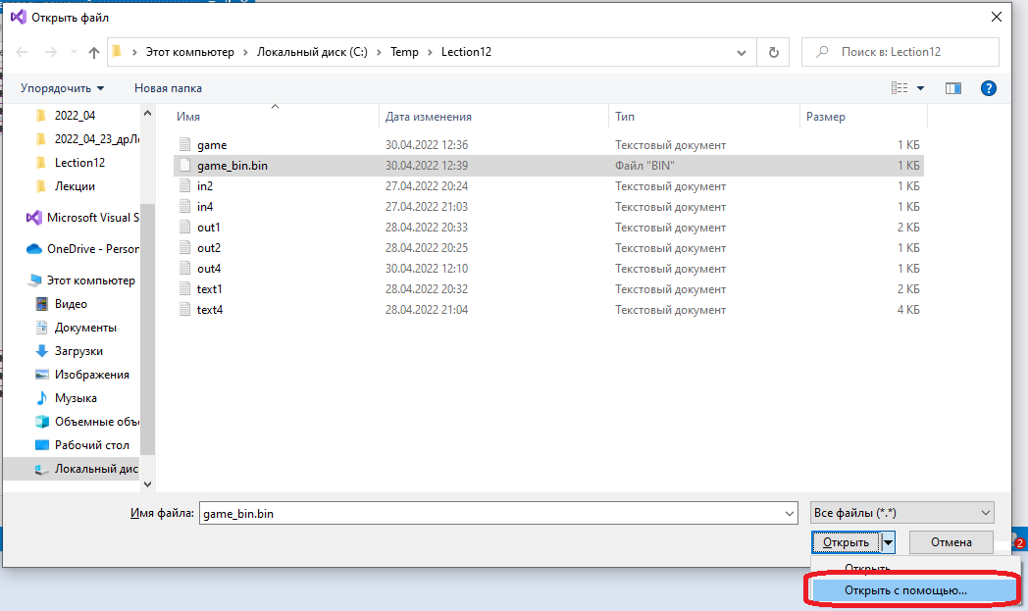
Как просмотреть содержимое бинарного файла
7. Выбрать пункт «Открыть с помощью…»

Slide 73
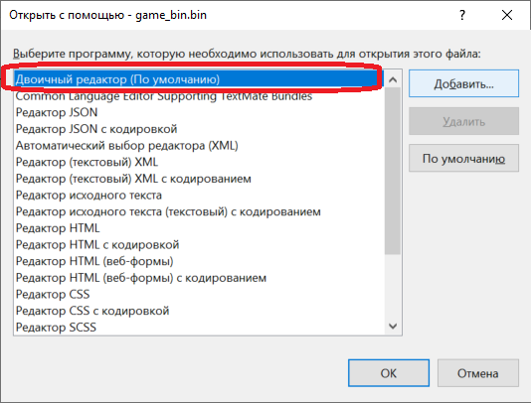
Как просмотреть содержимое бинарного файла
8. В открывшемся окне «Открыть с помощью…» выбрать «Двоичный редактор (По умолчанию)»

Slide 74
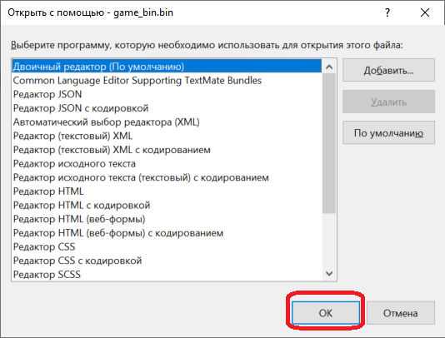
Как просмотреть содержимое бинарного файла
9. Нажать кнопку «ОК»

Slide 75
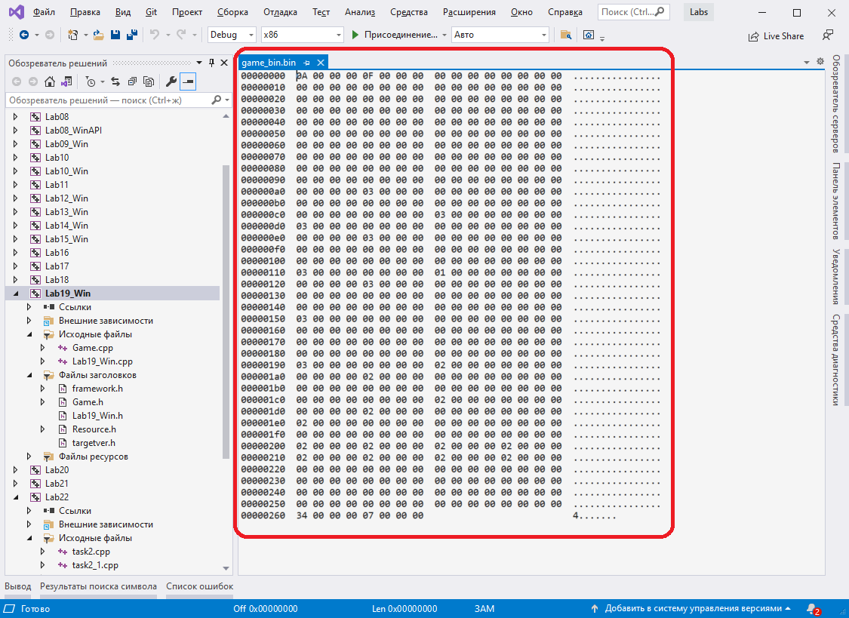
Как просмотреть содержимое бинарного файла
10. Работать с открывшимся содержимым бинарного файла

Slide 77
Лабораторная работа №21
Применение двухмерных массивов в играх

Slide 78
Задача 1#. Собрать игру из кода
Из кода, предоставленного выше в данной лекции, нужно собрать заготовку игры.

Slide 79
Задача 2#. Доделать управление
В коде выше нет перемещения героев вниз. Нужно создать код, который будет обеспечивать перемещение героев вниз!

Slide 80
Задача 3+.
При нажатии клавиши ‘L’ слева от игрока вставить элемент стены.

Slide 81
Задача 4+.
При нажатии клавиши ‘R’ непосредственно справа от игрока вставить элемент «золото».

Slide 82
Домашнее задание
Доделать задачи 1#-2#
2. Задача 5+
Придумать что-то на нажатие клавиши U (Up – «вверх»)и реализовать это (стена/ золото создать/разрушить) для клетки выше игрока
3. Задача 6+.
Придумать что-то на нажатие клавиши D (Down – «вниз») и реализовать это (стена/ золото создать/разрушить) для клетки ниже игрока
4. Задача 7*.
При нажатии клавиши ‘Z’ уничтожить элементы стен начиная справа от игрока и до правой границы игрового поля.
5. Задача 8*.
При нажатии клавиши ‘A’ уничтожить все элементы стен, которых непосредственно касается игрок – со всех сторон!
6. Задача 9**.
При нажатии клавиши ‘O’ уничтожить все элементы стен со всех сторон на расстояние 2! При этом золото не должно пострадать!

Slide 84
ИТОГО по лекции 11
Разобрались с рядом операций над двухмерными массивами
Узнали что нужно сделать в ЛР20 и ЛР21

